Slide 1

Instalación de WINDOWS SERVER 2016 paso a paso

Slide 2
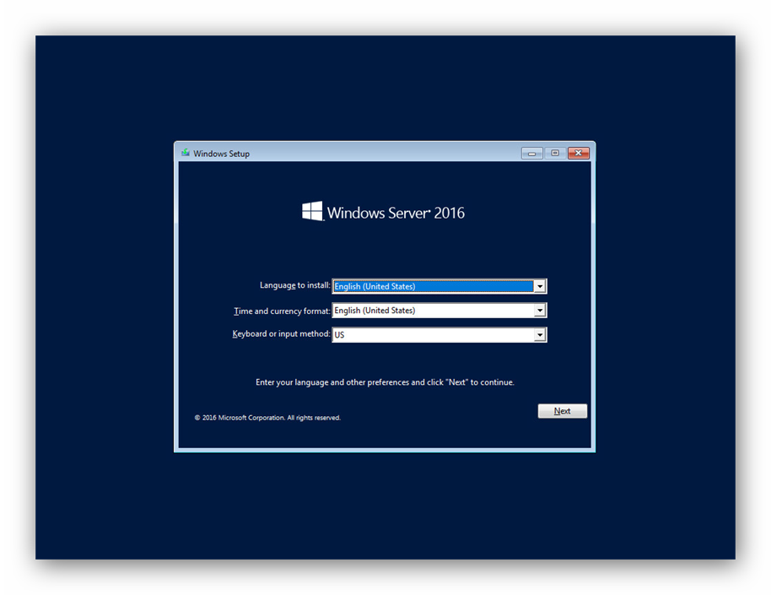
WS 2016
PASO 1
Seleccionaremos el lenguaje, la zona horaria y teclado.

Slide 3
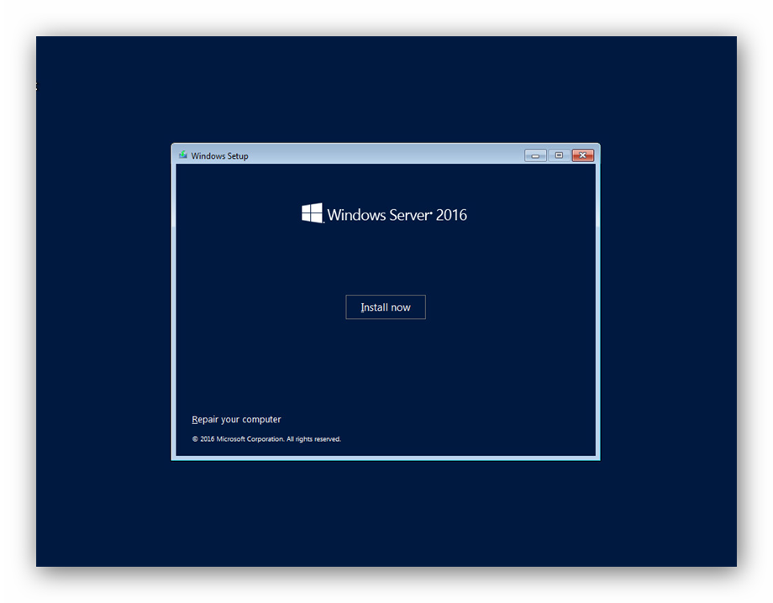
WS 2016
PASO 3
Pulsaremos Install NOW.

Slide 4
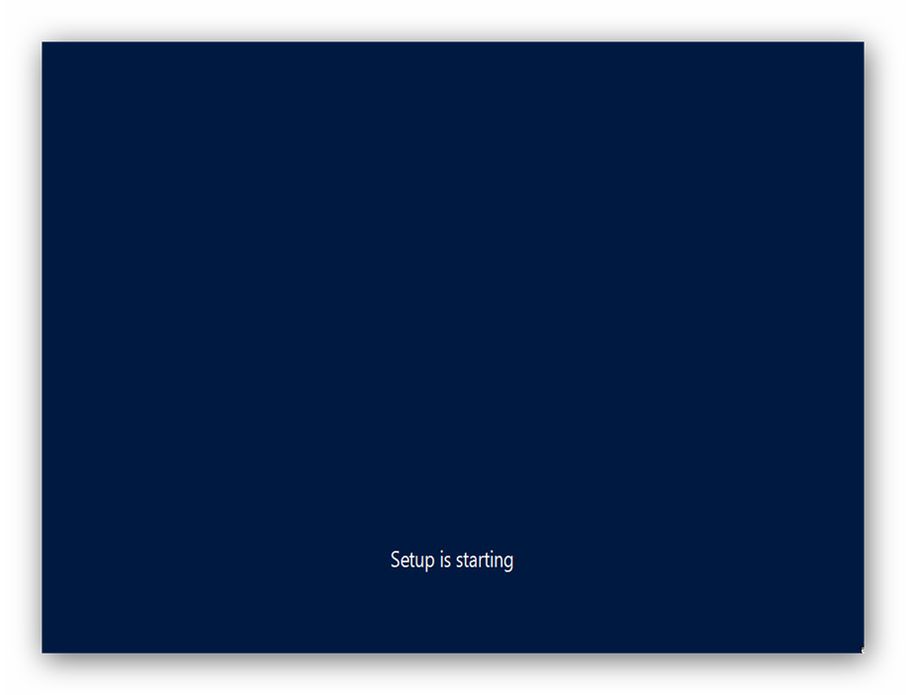
WS 2016
PASO 4
Cargará el setup de instalación

Slide 5
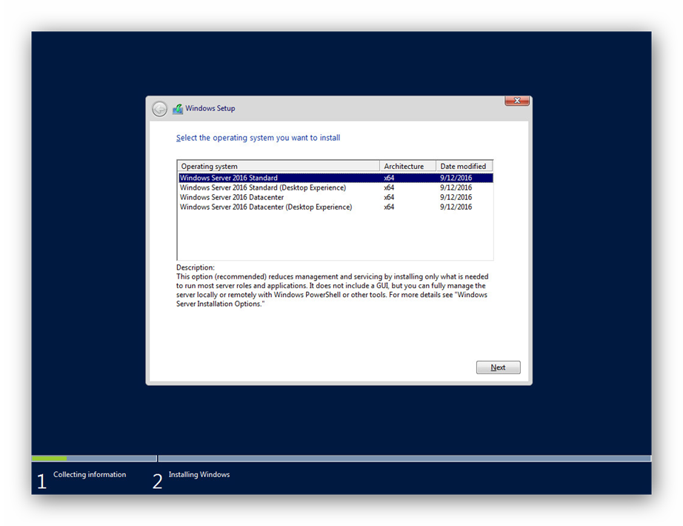
WS 2016
PASO 5
A continuación, nos pedirá la versión de Windows Server 2016 que queremos instalar. Por defecto nos pedirá instalar la versión server Core, sin entorno gráfico. Yo voy a instalar la versión con GUI, es decir, entorno gráfico y escritorio.

Slide 6
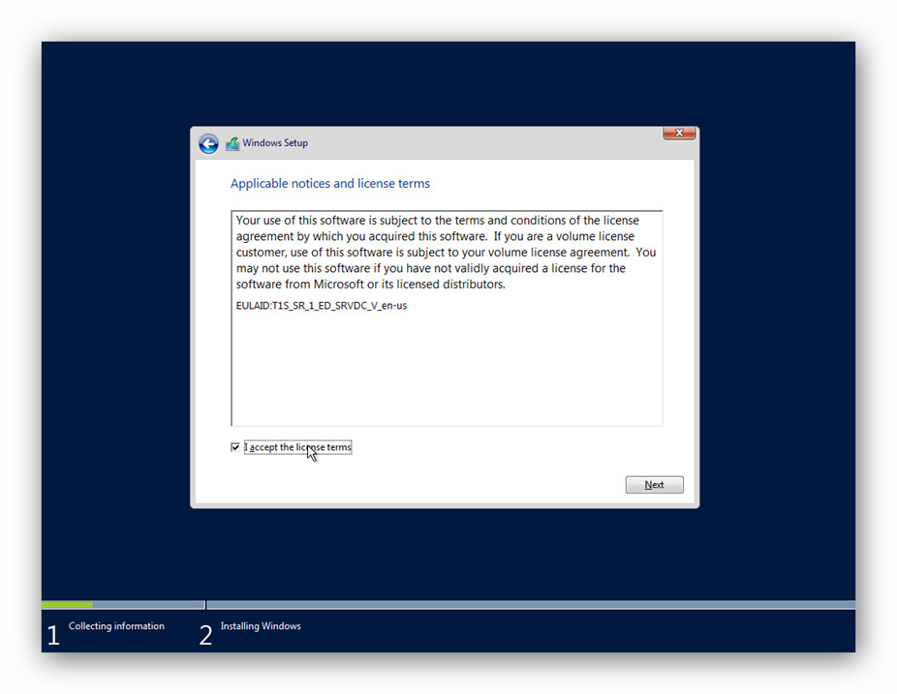
WS 2016
PASO 6
Aceptamos la política y términos de licencia

Slide 7
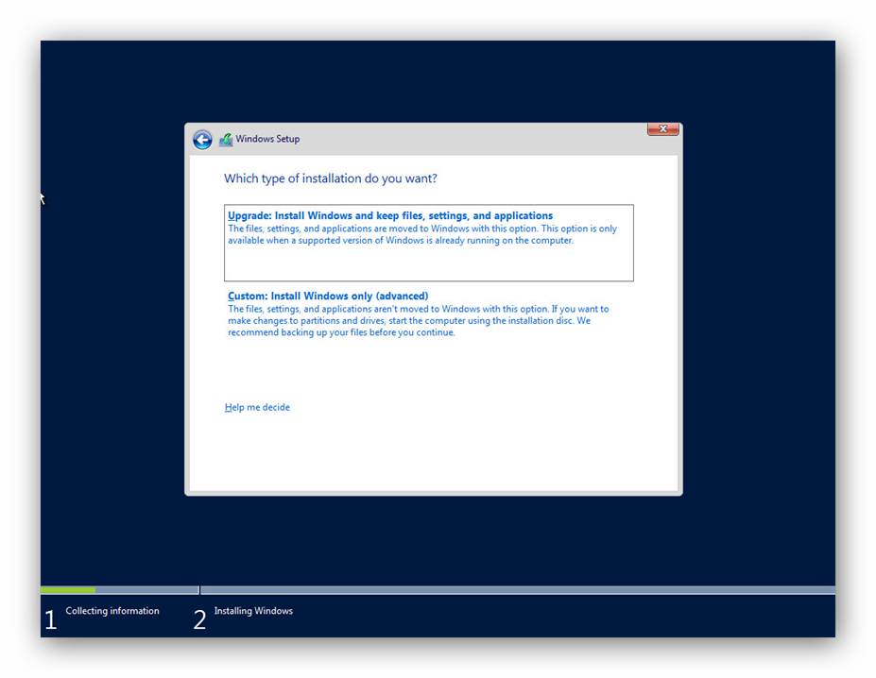
WS 2016
PASO 7
Seleccionaremos Custom, para crear el particionado de disco como queramos

Slide 8
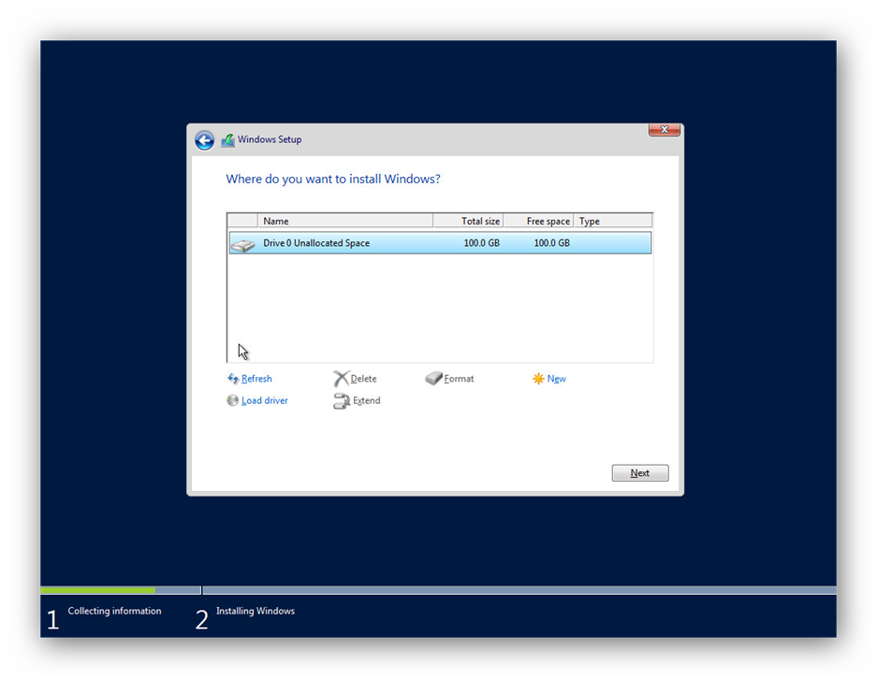
WS 2016
PASO 8
Si no vamos a crear particiones pulsaremos Next, sino crearemos las particiones que necesitemos.

Slide 9
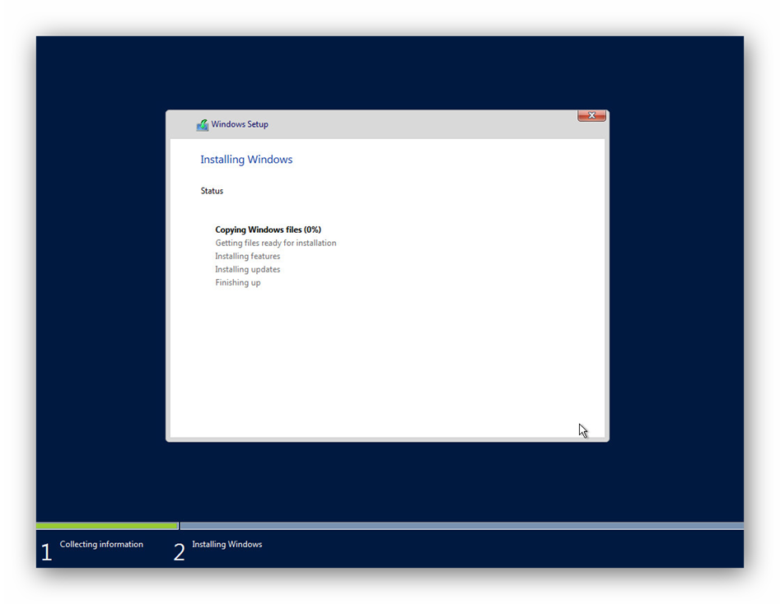
WS 2016
PASO 9
Empezará el proceso de instalación copiando los ficheros necesarios.

Slide 10
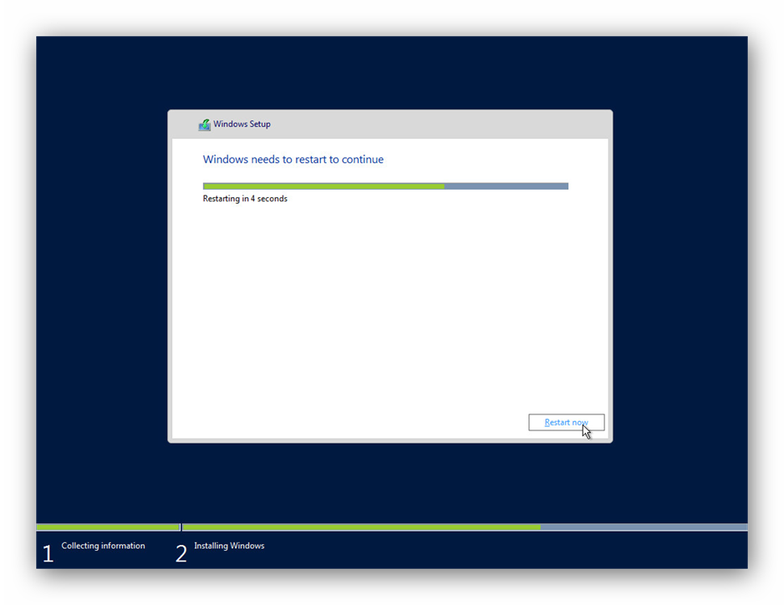
WS 2016
PASO 10
Pasados unos 5-10 minutos nos pedirá reiniciar el servidor.

Slide 11
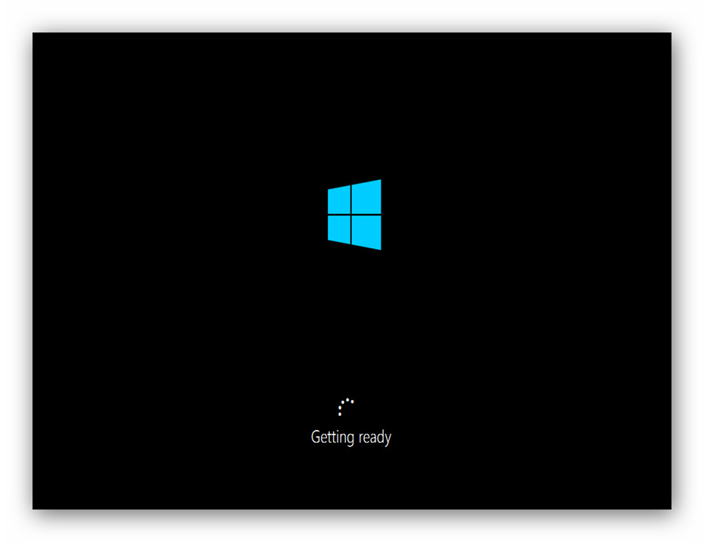
WS 2016
PASO 11
Reiniciará nuestro servidor

Slide 12
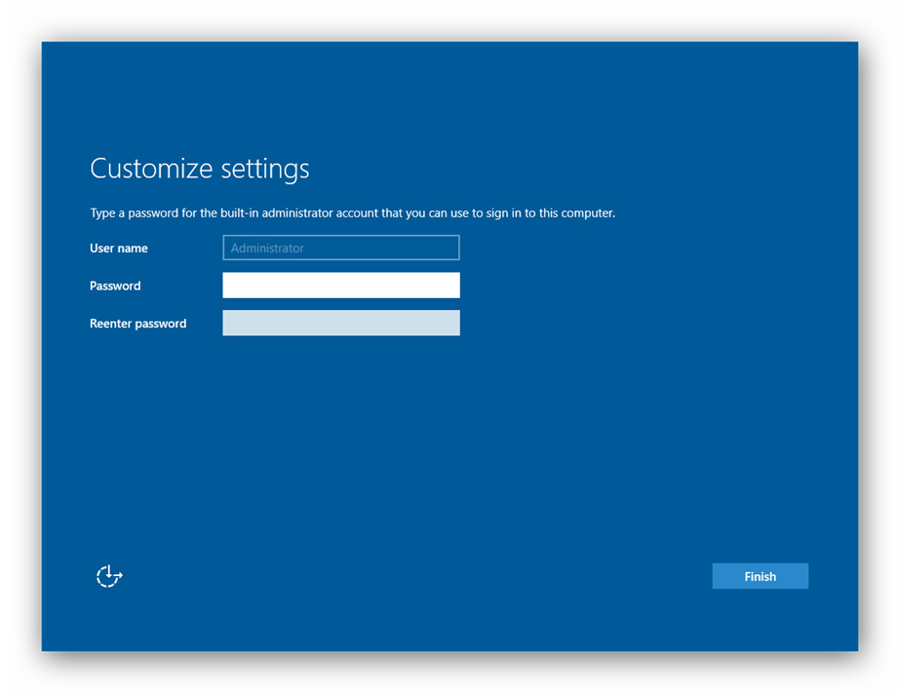
WS 2016
PASO 12
Introduciremos el password de Administrador
P4$$w0rd

Slide 13
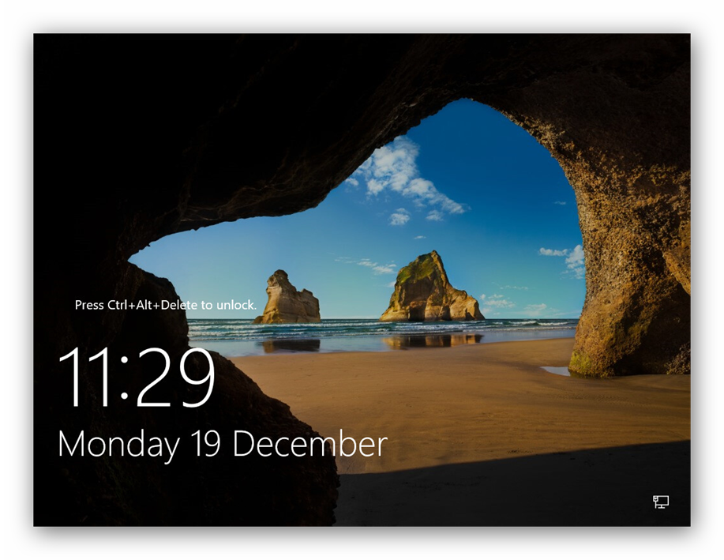
WS 2016
PASO 13
Y para los que usamos Windows 10, veremos una pantalla muy conocida. Haremos login pulsando Ctrl+Alt+ Sup

Slide 14
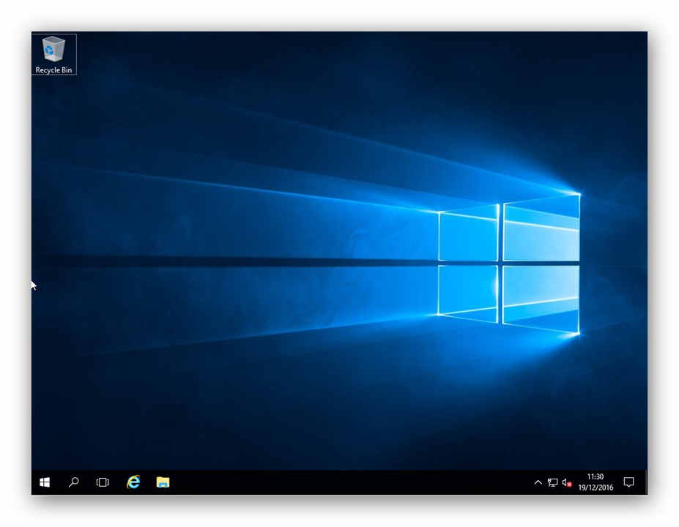
WS 2016
PASO 14
Este será nuestro escritorio en Windows Server 2016:

Slide 15
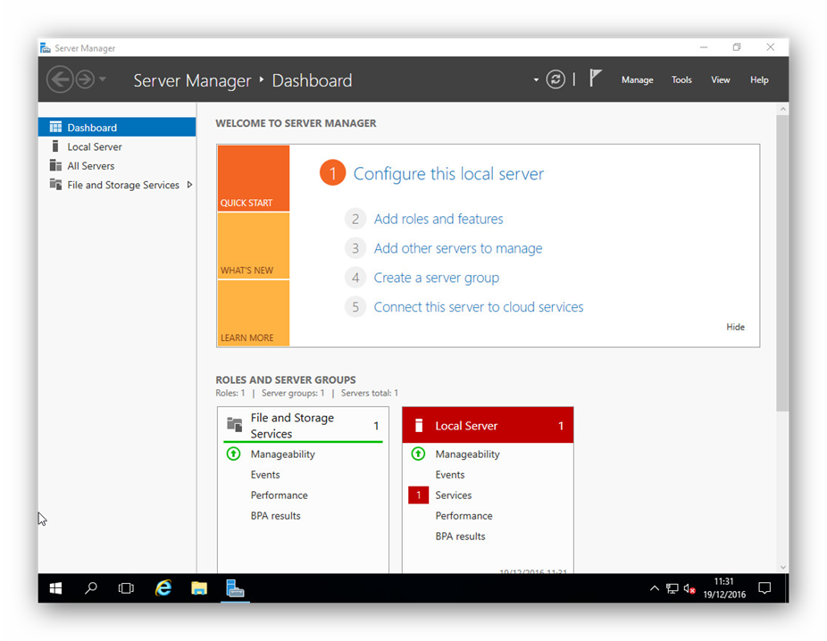
WS 2016
PASO 15
Veremos el server manager igual que lo teníamos en Windows Server 2012R2.

Slide 16
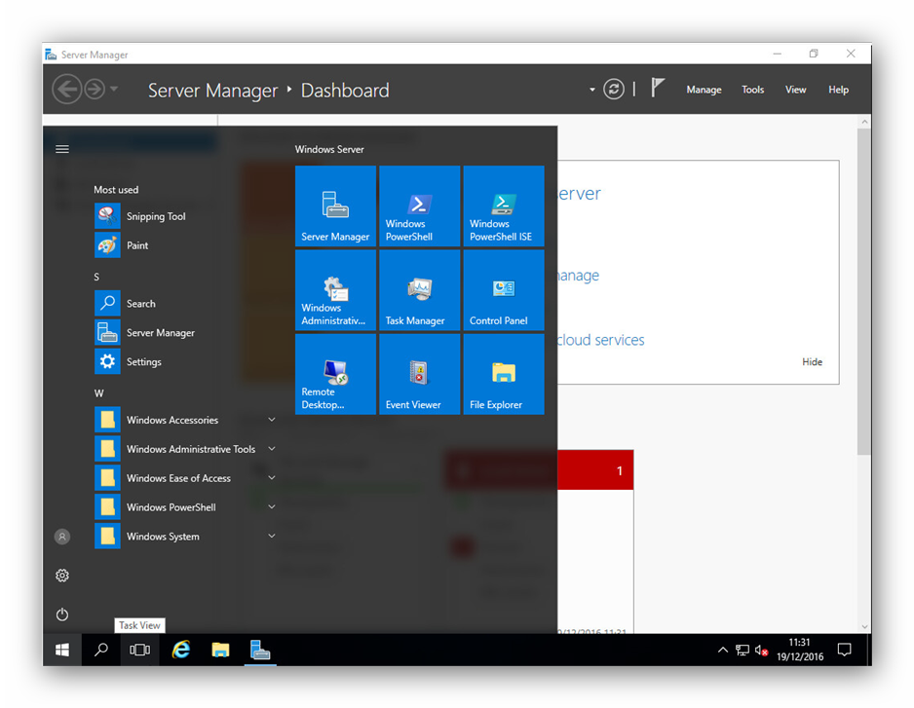
WS 2016
PASO 16
En nuestro menu de inicio vemos las Herramientas administrativas como en versiones anteriores.

